Slide 1
Intellektuaalomandi rollist ülikoolide ja ettevõtete koostöös
Erik Puura
Arendusprorektor
11.09.2015

Slide 2
16 aastat praktikat
teadlasena
ettevõtlussuhete peaspetsialistina
tehnoloogiainstituudi asedirektori ja direktorina
ülikooli ettevõtlussuhete juhina
arendusprorektorina
osalus 2 ettevõttes (koolitus, konsultatsioonid)
Seejuures Eestisse tagasi pöördunud 3 korda
ning riputanud oma CV veebiportaali...

Slide 3
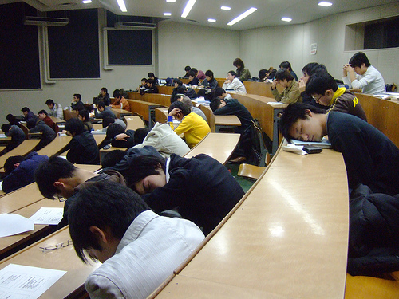
Intellektuaalomand?
Esimesel kahel koolitusel jäin ma magama...

Slide 4
Teema muutus huvitavaks läbi isikliku praktika teadlasena:
Aru saades, et minu teadustöö on suure rakendusliku väärtusega
ja pakub ettevõtetele huvi
Omandades võime ettevõtetes huvi äratada
Tunnetades, et unikaalset oskusteavet omades ning aktiivselt
suheldes saab ettevõtetelt rohkem raha küsida kui lihtsalt tööaeg

Slide 5
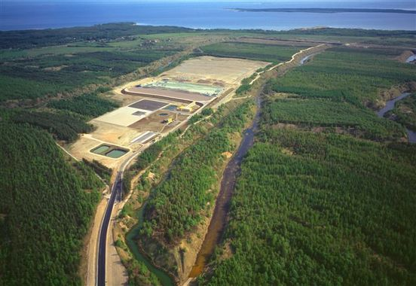
Minu KTH-s loodud mudeli alusel projekteeriti Jõelähtme prügila
väga keerulisse geoloogilisse situatsiooni

Slide 6
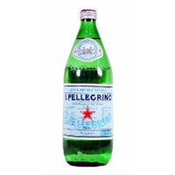
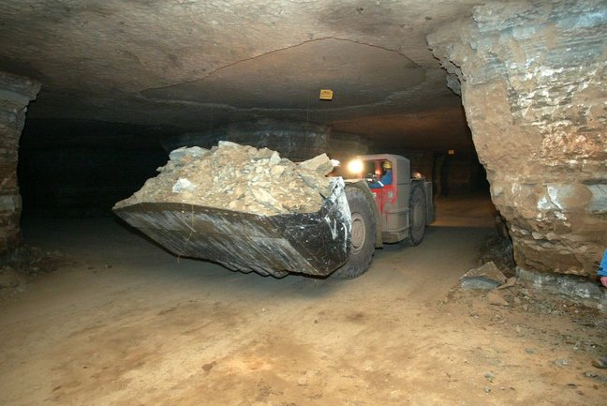
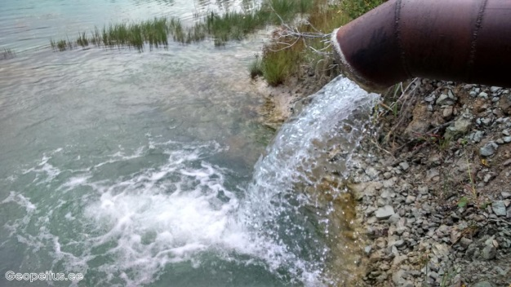
SAN PELLEGRINO
Vett sellest allikast Alpide orus jõi
teadaolevalt Leonardo Da Vinci
(1452-1519)
Pudelisse hakati panema aastal
1899 ning vesi oli eriti populaarne
Itaalia emigrantide seas, kes seda
kui sümbolit endaga kaasa võtsid
Eestikeelne kommentaar pudelil:
‘Tõenäoliselt maailma parim mineraalvesi’
Sulfaatne vesi, mis on sisuliselt Estonia põlevkivikaevanduse vee analoog...

Slide 7
Pimetest 50 inimesele keskkonnapäeval Ida-Virumaal, 31.05.2006
Kaudne tulu: loogilisel mõtlemisel põhinevad suhted

Slide 8
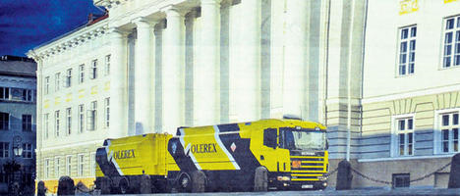

Järgnesid huvitavad kaubamärgi-alased vaidlused

Slide 9
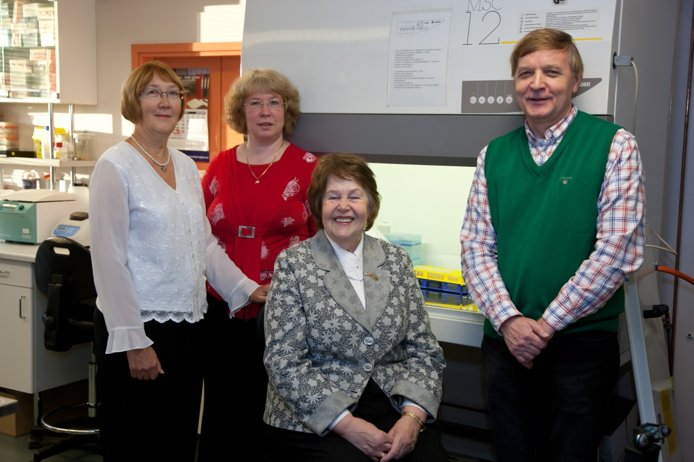
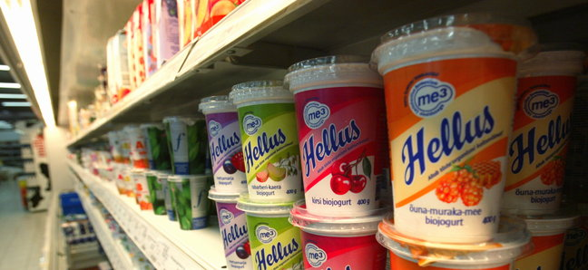
Ja muidugi ülikooli edulood
Probiootilise bakteri
Lactobacillus fermentum ME-3
autorid: Tiiu Kullisaar,
Epp Songisepp, Marika Mikelsaar
ja Mihkel Zilmer.
Pildilt on puudu Heidi Annuk
antimikroobne
antioksüdantne
Helluse tooteseeria
suudab endiselt
konkureerida
supermarketite riiulite
loetud sentimeetrite eest
Võitlused ka kaubamärgi
eest...

Slide 10
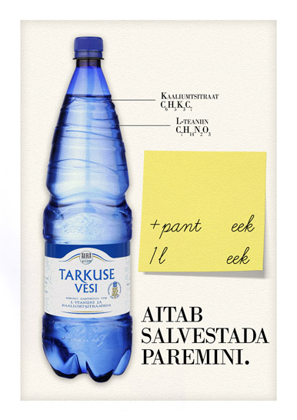

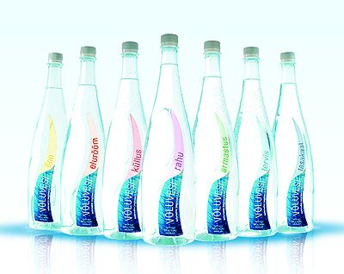
Ning läbikukkumised, millest õppisime palju rohkem kui edulugudest

Slide 11
TOOTED
TURUL
KONKURENTIDE
TÖÖ
ärisaladus
avalik info
patent
MINU TÖÖ

Slide 12
Mitu patenti teil on?
See on sama, mis juhilt küsida, mitu autot su organisatsioonil on.
Auto on kulu.
Kui on tegu taksofirmaga või kaevandusega, siis on autode arv oluline.
Aga kui tegu on miniusteeriumiga?
Patent on kulu. Patendi mõte on omanikule tulu teenida.
Ülikooli puhul teenida tulu ka ülikoolile, aga eelkõige Eesti ettevõtetele.

Slide 13
Teadussaavutused majanduse hüvanguks...
Ettevõte
sobilik ja töötav lahendus
uus ‘pöörane’ arengusuund
IO portfelli areng
normaalse hinnaga (omal üksus?)
reklaam
uus inimkapital
KAJASTUB MAJANDUSNÄITAJATES
Ülikool
- uurimisgrupi/teadlase tasand
teadustulemuste rakendamine
raha
seos õppega (eriti doktoriõppega)
uus väljakutse
(au ja uhkus)
- allüksuse tasand
üksuse areng
õppe ja teaduse toetamine
kulude kate
(au ja uhkus)
ülikooli tasand
lisavahendid
heas kirjas majandusministeeriumis
maine, mõju vastuvõtule: edulood
(ühiskonna teenimine)
Majandusministeerium, EAS
riigi näitajate/indikaatorite paranemine
konkreetsed edulood
toetuste sihtotstarbeline kasutamine
Linn, maakond, KOV
linna/piirkonna konkurentsivõime
oma raha: maksude laekumine
(konkreetsed edulood)

Slide 14
Patentide erinevad rollid
Informatiivne: ülikoolide puhul kindlasti – kas oled üldse rakenduslik ja
ühiskonna teenistuses, kui patente pole?
Kaitse: ülikoolil pole vaja omada patente, et end ettevõtete eest kaitsta
Koostöö: ülikoolide puhul kindlasti, koostööle ettevõtetega kutsuv
Agressiivne: ülikoolil pole vaja rünnata ja ka trollidega kaupa teha
Finantsiline: üsna mitu ülikooli maailmas on patentidelt saanud olulisemalt
suuri otseseid tulusid kui kulud... Kaudsed tulud on suured, rakenduslike
projektide näol – peamiselt rahastatud toetusskeemidest

Slide 15
Intellektuaalomandi teema väga oluline?
Tegelik elu Eestis... teadlane on ettevõtja
teadus- ja õppeturul, ettevõtlustulu on
enamjaolt hooajaline boonus, litsentsitasu
on loteriivõit...

Slide 16
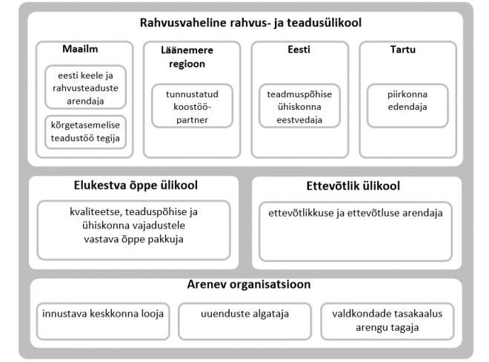

Slide 17
TUDENGID
TIPPSPETSIALIST ETTEVÕTLUSES, HALDUSES JNE
ÕPPE LÄBIVIIMINE
15
AUTORIKAITSE
10
LÕPETANUD
ALUSUURINGUTE PROJEKT
ÕPPEMATERJALIDE KOOSTAMINE
5
UURINGUPROJEKTIDE KOOSTAMINE
DOKTORANDID
13
10
PUBLIKATSIOONID
5
ÕPPEMATERJALID
RAKENDUSUURINGUTE PROJEKT
5
TEADLANE, ÕPPEJÕUD
15
TEADUSSUHTLUS
2
KOMMERTSIALI-SEERIMISVÄÄRTUSEGA IDEE
ETTEVÕTLUSE ARENG
ADMINISTREERIMINE JA ARENDUSTEGEVUS
8
KONSULTATSIOON
ANALÜÜS
?
4
JUHTIMINE
2
PATENT
KOMISJONID, NÕUKOGUD
SPIN-OFF
LITSENTS
POPULAARTEADUSLIK TEGEVUS
ARENDUSPROJEKTID
4
2
HARITUD ÜHISKOND
Ajakasutus – kokku 100 ühikut
KVALITEETSED JA ENTUSIASTLIKUD TUDENGIKANDIDAADID

Slide 18
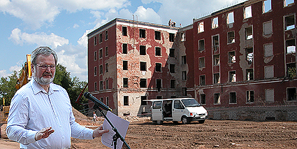
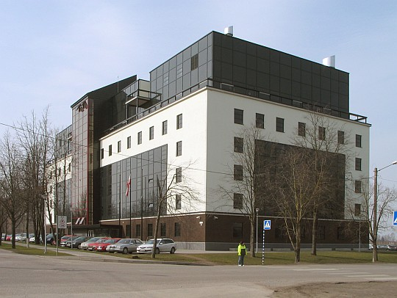
Tehnoloogiainstituut – aastal 2005 uue hoone saanud teadusinstituut
Ainus instituut, kus
Tähelepanu intellektuaalomandile on kõigi uurimisrühmade fookuses
Kõik doktorandid saavad intellektuaalomandi alast kohustuslikku kursust
Teeb ca 50% ülikool otselepingutest ettevõtetega
Viimase 5 aasta jooksul viinud läbi rakendusuuringuid, kus intellektuaalomand on kriitilise tähtsusega finantseerimise saavutamisel, mahus ca 10 miljonit eurot
samal ajal IO kaitsmise kulud – ca 50000 eurot (0.5 %)

Slide 20
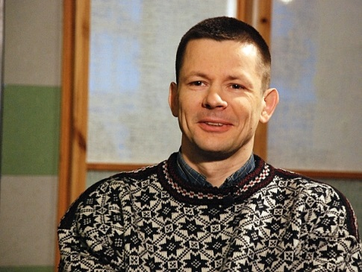

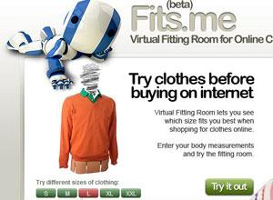

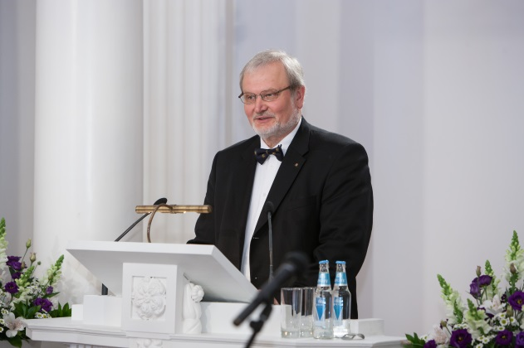
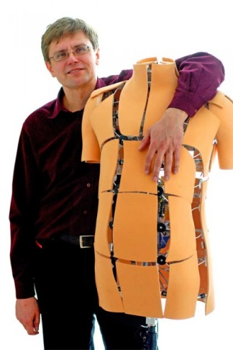
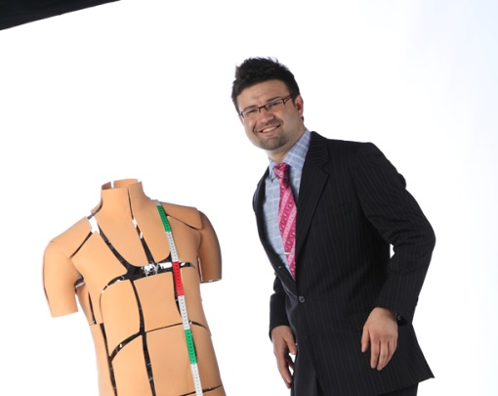

Mõned spin-offid

Slide 21
T-Helpdesk – eelnõu
Erik Puura, Tea Varrak
Taust
Senini on ülikoolid ettevõtluskoostööd organiseerides tegutsenud igaüks eraldi. Tartu Ülikooli ja Tallinna Tehnikaülikooli prorektorid Erik Puura ja Tea Varrak teatasid 8. mail 2015, et ülikoolid käivitavad üheskoos koostöövõrgustiku esialgse koondnimetusega ’T-Helpdesk’. Esimesed piloottegevused toimuvad 2015. aasta sügisel, võrgustik käivitub täismahus alates 1. jaanuarist 2016.
Perioodil mai-september 2015 töötavad TÜ ja TTÜ üheskoos välja koostöövõrgustiku detailse kontseptsiooni ning konsortsiumi moodustamise eelnõu. Konsortsium saab olema avatud ka teistele ülikoolidele ja partneritele vastavalt kokku lepitavatele tingimustele.

Slide 22
Probleemid, mida loodav koostöövõrgustik lahendab, ning lahendused
1. Kui ettevõttel on idee, probleem, arenguvajadus või lihtsalt huvi Eesti ülikoolides toimuva vastu, peab ta pöörduma igasse ülikooli eraldi.
Lahendus: Koostöövõrgustik loob ülikoolide süsteemi ühise sisenemispunkti (telefon, e-post, postiaadress) ning vastab kiirelt kõigile päringutele hiljemalt 1 nädala jooksul.
Mõõdikud: päringute arv, vastuste kiirus ja kvaliteet, käivitunud koostööepisoodide arv ja tulemused (tulemused siin ja edaspidi: lepingute maht, koostöö majanduslik mõju).
2. Ülikoolide poolt pakutavate teenuste süsteemid on välja arendatud eraldiseisvatena, ettevõtja peab läbi käima kõikide ülikoolide kodulehti, et otsida sobilikke teenuseid. Ettevõtjate teavitamine sellest, missugused nt EL tõukefondide toel rajatud aparatuurikompleksid on vajadusel ettevõtjate poolt kasutatavad, on olnud puudulik.
Lahendus: Koostöövõrgustik arendab välja ühise teenuspakkumise süsteemi ettevõtlussektorite põhiselt nii Eesti kui välisettevõtetele.
Mõõdikud: Teenuspakkumiste arv, käivitunud koostööepisoodide arv ja tulemused.

Slide 23
3. Ettevõtete soove saab parimal moel arvestada ja täita sageli kahe või mitme ülikooli koostöös. Senini on koostööepisoodide arv olnud madal.
Lahendus: Koostöövõrgustik kaasab projektidesse parima kompetentsi erinevatest ülikoolidest.
Mõõdikud: Ühisprojektide arv ja tulemused.
4. Ülikoolid investeerivad väliskoostöösse, sh välisreisidesse iseseisvalt, samas on ühe ülikooli poolt pakutav sageli alakriitiline, et tõhusaid sidemeid luua.
Lahendus: Väliskoostööd organiseeritakse osaliselt ühiselt, suureneb pakutav kriitiline mass ja vastavalt välisettevõtetele pakutavad koostöövaldkonnad on laiapõhjalisemad.
Mõõdikud: Saavutatud kuluefektiivsus, väliskoostöö projektide arv ja tulemused.

Slide 24
5. Iga ülikool korraldab hetkel ettevõtlusega koostöö üritusi eraldi, on üksikud koostööepisoodid.
Lahendus: Võrgustik korraldab igal aastal ühe suurema ürituse, kuhu on kaasatud erinevad ülikoolid. Lisaks aitab koostöövõrgustik leida esinejaid erinevate organisatsioonide poolt korraldatavatele temaatilistele üritustele.
Mõõdikud: Üritustel osalejate arv, hinnang tagasiside kaudu, ettevõtjatega loodud uute kontaktide arv ja koostöö tulemused.
Esimene pilootüritus: plaanitud 14. oktoober 2015
6. Ettevõtjate ja ametkondade teadmus intellektuaalomandist ja selle praktilistest kasutusvõimalustest on märkimisväärselt madalam kui ülikoolidel.
Lahendus: Töötatakse välja ühine intellektuaalomandi alane praktilise koolituse süsteem ja täiendõppe kursused.
Mõõdikud: kursustel osalejate arv, hinnang tagasiside kaudu, uued koostööpartnerid.

Slide 25
Kokkuvõtteks:
Intellektuaalomand on ülioluline element igas koostööprojektis
Intellektuaalomandi teema on väga palju laiem kui selle kaitstav
ja registreeritav osa
Teemat tuleb tunnetada, soovime, et Eesti ettevõtted valdaksid teemat
palju paremini
Kui koolitada – koolitused ei tohi olla igavad! Ärge alustage
definitsioonidega, kaitsmise süsteemi kirjeldamisega ja lõivude suurusega!

Slide 26
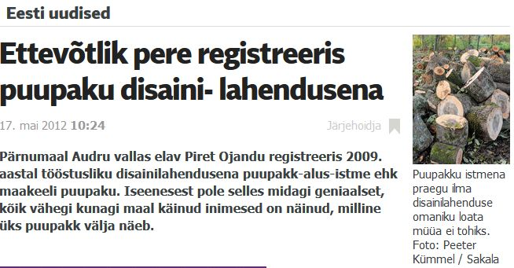

Slide 27
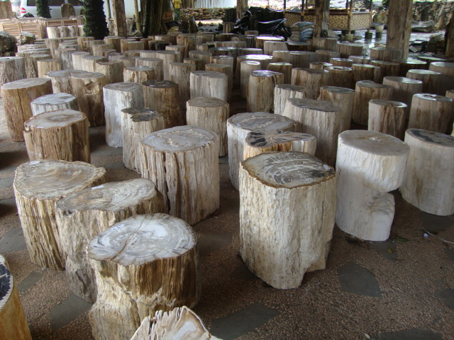
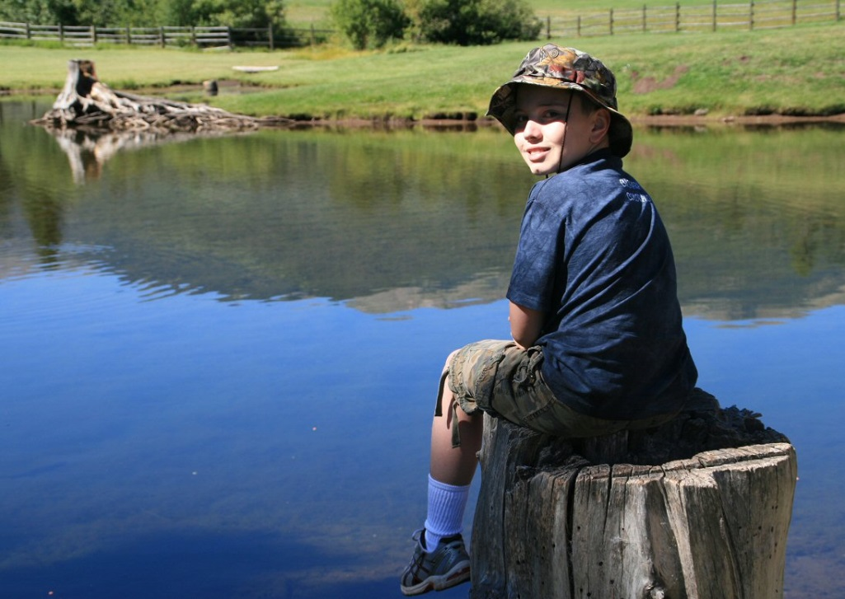
Disainilahenduse kaitsmisest on juba omajagu aega möödas, kuidas kulgeb
äriidee kommertsialiseerimine?
«Olen neid teinud ja mõelnud, aga ma ei ole neid veel turustanud,» lausus Ojandu.
«Samas ootan ikkagi, et keegi mu idee ära varastaks, et ma saaks ta kohtusse
kaevata.»
Selline meediale kahtlemata suurt huvi pakkuv protsess oleks Ojandu puupakule
oivaline reklaam.

Slide 28
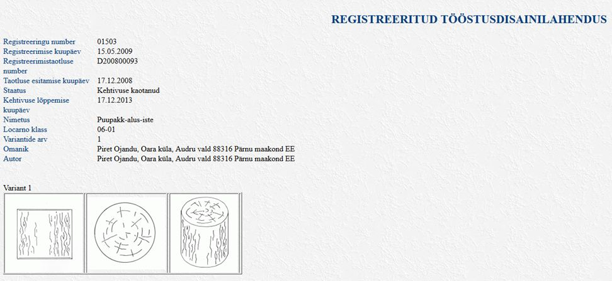
Väljavõte tööstusdisainilahenduste registrist

Slide 29
Head koduteed!
erik.puura@ut.ee

